Slide 1



社区互通物业管理平台
让社区生活更美好
苹果iOS版
安卓版
小程序版
© 字节音图

Slide 2
社区互通
app及小程序
我们可以为您带来什么
01
更高的效益、更低的成本、业主认可、额外收益、app及小程序的运营
主要功能及应用场景
02
物业缴费、登记薄、有偿服务、百事通、社区见闻、报修、邻里互助、账单、通知公告、车牌找人等
我们提供的服务
03
免费维护、免费升级、app及小程序运营、社区IT服务、一对一技术支持
部署方式
04
独立部署、平台化部署、收费方案、免费方案

Slide 3
01
我们可以为您带来什么
提升业主认可度。物业app的应用极大的方便了业主的日常生活，业主可以随时随地查看通知公告、物业缴费、账单等，并且平台也针对业主专门开发了邻里互助等功能，业主会认为这是物业提升服务的一个重要标志。借还功能，细微之处体现物业用心服务。
01
内容
概述
提升物业工作效率。我们为物业提供了多种工具，如登记薄，物业费催缴管理等，目的就是为了提升物业的工作效率。
02
内容
概述
提升物业费缴费率。我们提供的很多功能都是基于如何提升物业费缴费率而研发的，如物业费积分兑换礼品，通过积分兑换礼品的方式鼓励业主缴费；物业费催缴费管理建立了完整的催缴费系统，让催缴费变得轻松且条例清晰。
03
内容
概述

Slide 4
01
我们可以为您带来什么
促进物业服务的提升。我们会利用平台优势，集各家(物业)之所长，在平台内分享物业公司的成功案例，相互学习，共同成长。
04
内容
概述
客观的收益。我们会推出地面广告平台，将来广告主在我们平台上投放广告，物业公司可自行选择哪些广告落地本小区，平台将会与物业进行分成。广告主、我们平台和物业的收入都是公开透明的。
05
内容
概述
内容
概述
更低的工作成本。我们平台提供的物业费催缴短信低至6分钱/条，使用我们平台收取物业费可以代替传统的物业收费软件的支出。
06
内容
概述
IT技术支持。我们提供完整的IT技术支持，甚至不是平台的一些IT问题，我们都可以帮忙协助解决，相当于物业多了个免费的IT顾问。
07

Slide 5
社区互通
app及小程序
我们可以为您带来什么
01
更高的效益、更低的成本、业主认可、额外收益、app及小程序的运营
主要功能及应用场景
02
物业缴费、登记薄、有偿服务、百事通、社区见闻、报修、邻里互助、账单、通知公告、车牌找人等
我们提供的服务
03
免费维护、免费升级、app及小程序运营、社区IT服务、一对一技术支持
部署方式
04
独立部署、平台化部署、收费方案、免费方案

Slide 6
02
主要功能及应用场景【小程序及APP端】
百事通
账单
有偿服务
登记薄
报修服务
物业缴费
车牌找人
社区互通
积分好礼
社区见闻
邻里互助
通知公告
待办事项
APP及小程序端
Notes:
宣传小区正能量，营造良好向上的小区氛围。

Slide 7
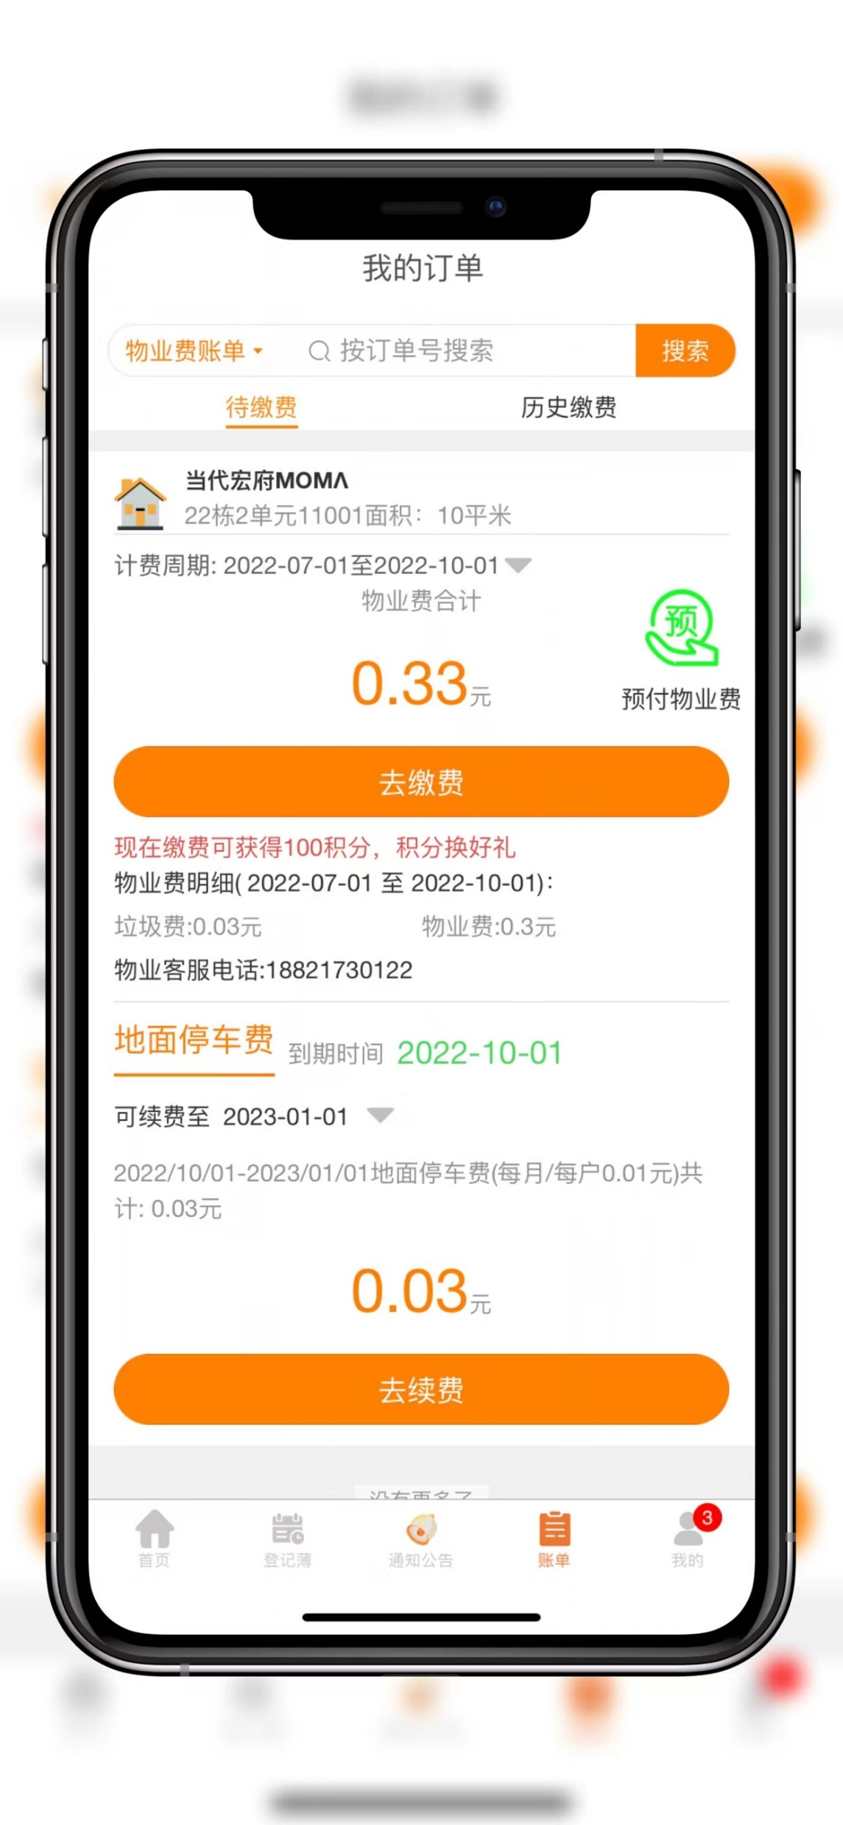
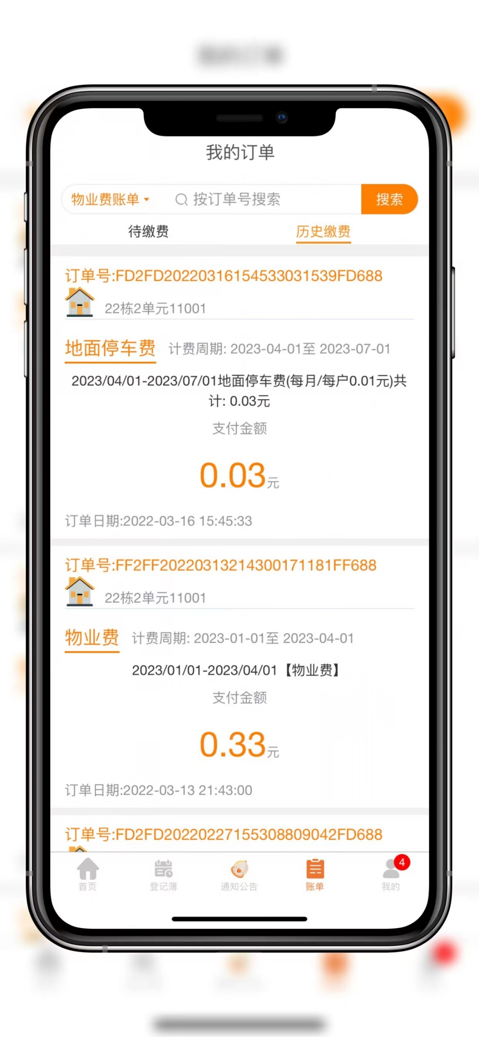
主要功能及应用场景
02
物业缴费及账单
支持在同一个小区制定多种不同的收费方式
支持物业费预交费
费用直接支付至贵公司账户，我们平台不收取任何费用。

Slide 8
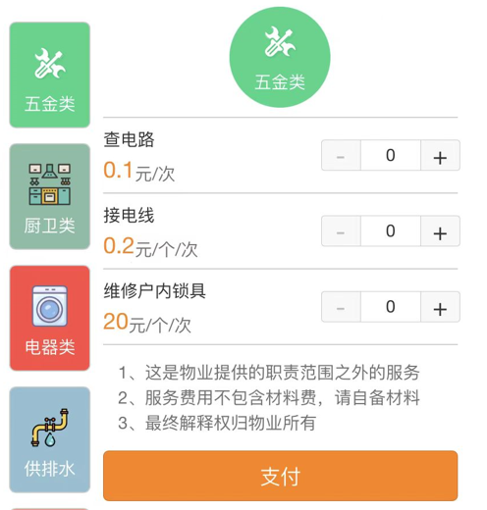
主要功能及应用场景
02
有偿服务
物业提供额外服务，并收取一定费用
收费项目及收费金额，物业公司可以自己设定
平台会从中抽取10%，其余直接支付至贵公司账户中。
平台非常看重与贵公司的这次合作，所以平台永久性免除了这部分抽成。

Slide 9
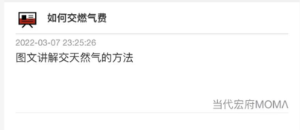
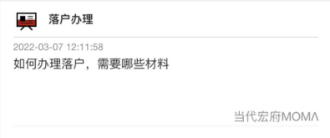
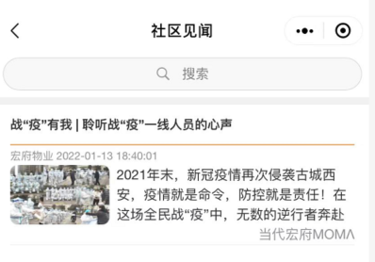
主要功能及应用场景
02
社区见闻及百事通
社区见闻：宣传小区正能量、塑造良好的小区氛围。
百事通：业主经常在微信群里问：如何交水费？如何交电费？等等，我们可以将这些问题的答案整理出来，放在百事通中，业主有疑问可以先去这里查。

Slide 10
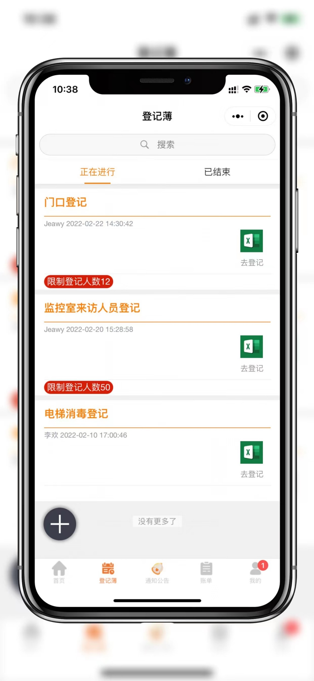
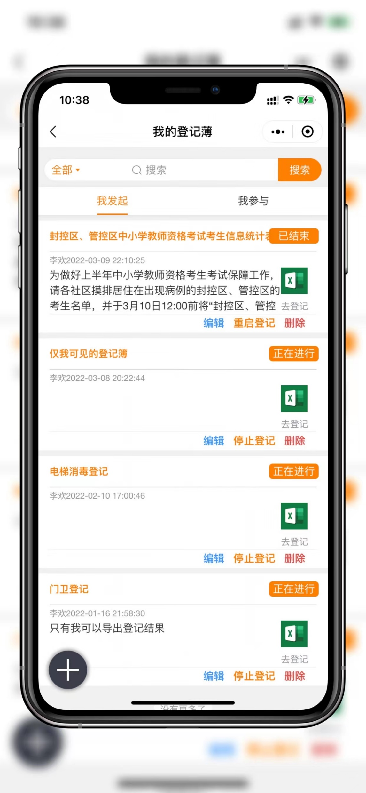
主要功能及应用场景
02
登记薄
时至今日，很多小区仍然在用传统的纸质登记薄进行门口出入登记、监控室来访人员登记等等。有没有想过其实这些都可以电子化？
线下登记薄：使用微信或者社区互通APP扫码即可登记，如：门口出入登记、监控室登记
线上登记薄：进入小程序或者社区互通APP即可进行登记，如：暖气未试水业主登记。
小小登记薄，大大的效率提升，物业不再为登记而烦恼。

Slide 11
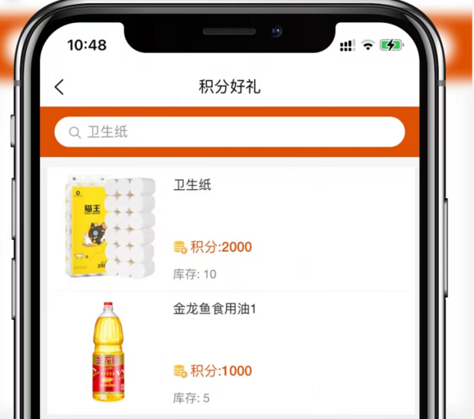
主要功能及应用场景
02
积分好礼
积分好礼是物业回馈业主的一种方式，物业的发展离不开这些缴费业主的支持，因此制定一定的回馈机制，会更暖业主的心。同时通过积分活动奖励政策，甚至可以促进业主提前交费。

Slide 12
主要功能及应用场景
02
车牌找人
有时候车主堵了别人的车，但是又没有留下挪车电话，这时业主通常会找物业查找车主电话来联系业主。
有了“车牌找人”，业主可以输入车牌，利用车主在物业或平台上预览的停车信息，可以直接找到车主的电话号码，不需要再麻烦物业查找。
邻里互助
业主之间的一种互助方式，如帮忙接送孩子，来获取一定的佣金。
待办事项
随时随地记录业主通过口头等方式反馈的问题，不会遗漏任何问题，造成业主不满

Slide 13
02
主要功能及应用场景【PC端】
内容管理
账单
催缴费管理
有偿服务
登记薄
综合大屏
物业缴费
活动管理
PC端
房产管理
业务大屏
报修
礼品管理
待办事项
PC端管理平台
Notes:
宣传小区正能量，营造良好向上的小区氛围。

Slide 14
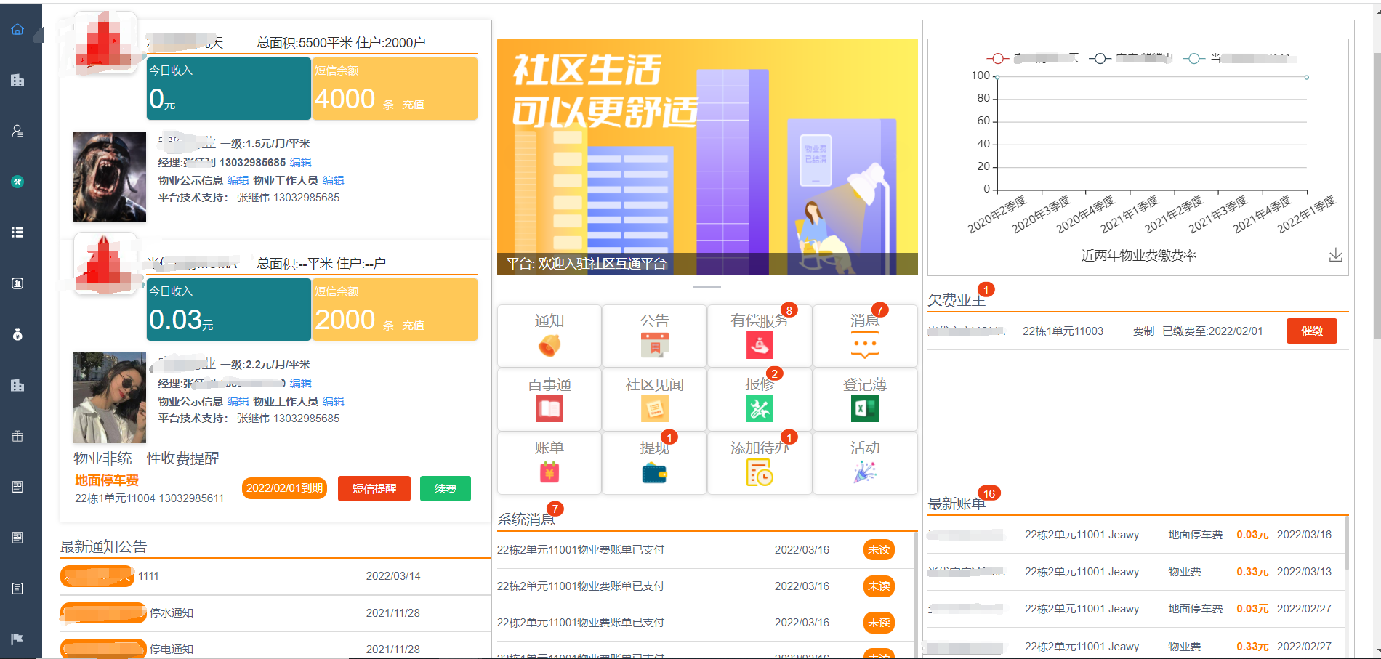
02
主要功能及应用场景【PC端】
综合大屏
业务大屏
添加标题文案添加标题文案添加标题文案添加标题文案添加标题文案添加标题文案添加标题文案添加标题文案添加标题文案添加标题文案添加标题文案添加标题文案
添加标题文案添加标题文案添加标题文案添加标题文案添加标题文案添加标题文案添加标题文案添加标题文案添加标题文案添加标题文案添加标题文案添加标题文案
PC端管理平台
Notes:
宣传小区正能量，营造良好向上的小区氛围。

Slide 15
02
主要功能及应用场景【PC端】
综合大屏
业务大屏
如果贵公司以多个小区，那么可以在一个综合大屏中一览您关心的数据（如缴费情况等），看到所有小区的综合情况，甚至您可以自己配置自己关心的数据。
物业工作人员进入业务大屏之后，就可以看到所有他需要完成的工作。
PC端管理平台
Notes:
宣传小区正能量，营造良好向上的小区氛围。

Slide 16
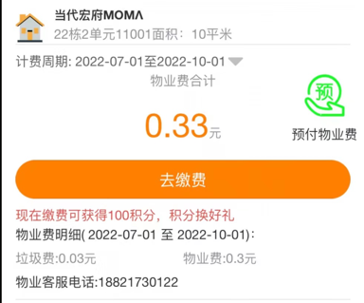
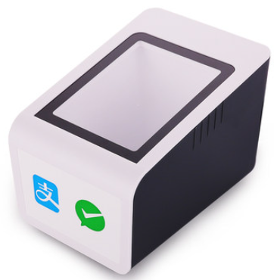
主要功能及应用场景【PC端】
02
物业缴费
平台支持在一个小区中制定多种缴费方式，如一费制、分费制(与一费制对应的收费方式，物业收费项分开收费)、空置费等。
可以快速为每户、每个单元、每个楼栋设置收费方式。
支持通过平台提供的扫码设备进行线下的扫码收费，业主也可以通过小程序、APP自助缴费。

Slide 17
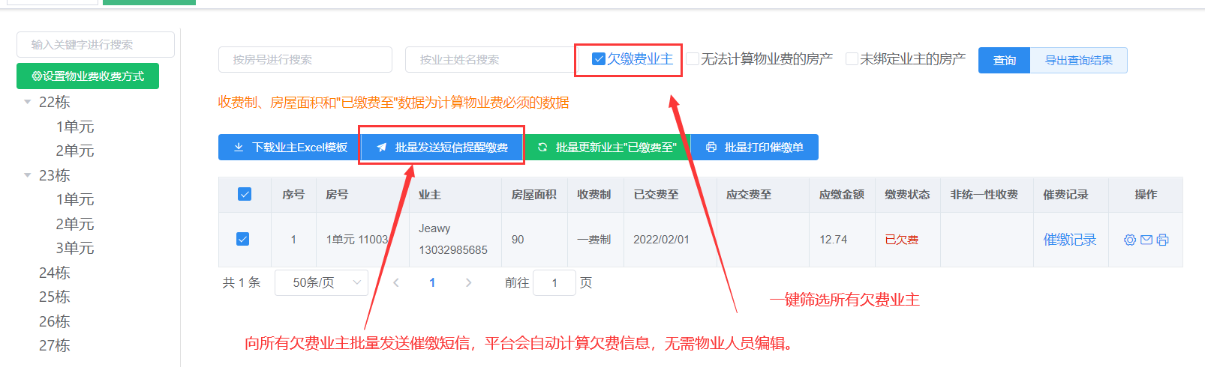
主要功能及应用场景【PC端】
02
催缴费管理
想象一下：一个有3000户的小区，如果欠费率为10%，大概有300户业主欠费，如果为这300户业主发送催缴短信，需要编辑300条短信，查看这300户业主的欠费信息，手动发送300条短信，一个物业工作人员可能需要一天时间完成这项工作，而且容易出错，一旦出错，这次催缴就是无效催缴。

Slide 18
主要功能及应用场景【PC端】
02
催缴费管理
手动催缴需要一天完成的工作，平台只需要5分钟即可完成，而且平台不会出错。
手动催缴还有另外两个问题：
一、如果一年之后，需要查找催缴记录的时候，这些催缴短信可能无意间已经被删除了或者找不到了。
二、现场上门的催缴照片与短信催缴没有进行关联。

Slide 19
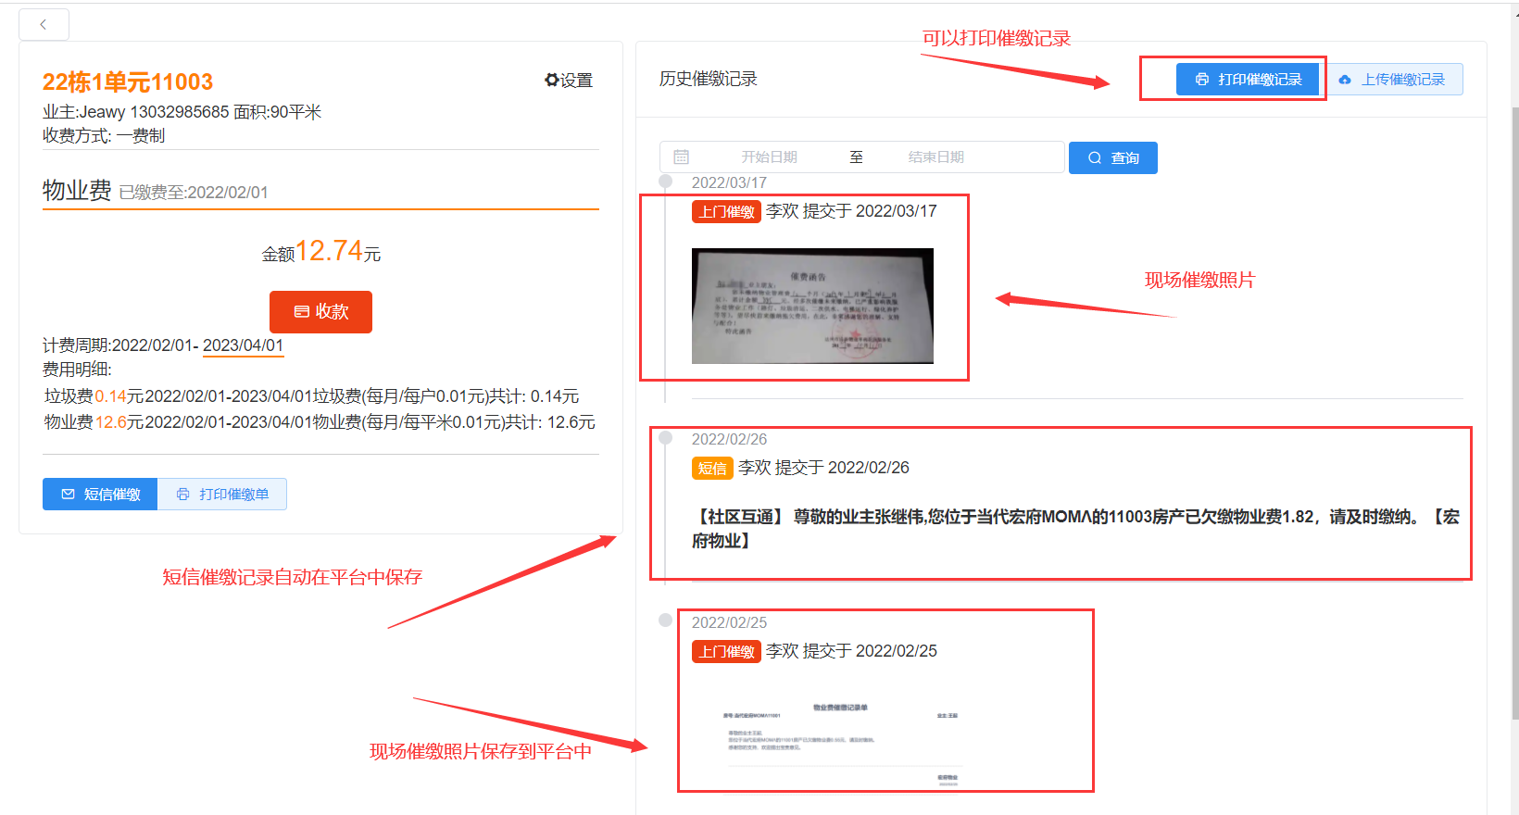
主要功能及应用场景【PC端】
02
催缴费管理
手动催缴需要一天完成的工作，平台只需要5分钟即可完成，而且平台不会出错。
手动催缴还有另外两个问题：
一、如果一年之后，需要查找催缴记录的时候，这些催缴短信可能无意间已经被删除了或者找不到了。
二、现场上门的催缴照片与短信催缴没有进行关联。

Slide 20
主要功能及应用场景【PC端】
02
账单
业主历史缴费账单
有偿服务管理
发布、编辑、查看有偿服务。查看有偿服务工单。
内容管理
通知、公告、百事通、社区见闻、内部文章都是属于内容范畴，内容管理负责发布、编辑、查看这些内容。
待办事项
在PC端查看之前记录的待办事项，可以标记为已完成，让工作井井有条，没有任何遗漏

Slide 21
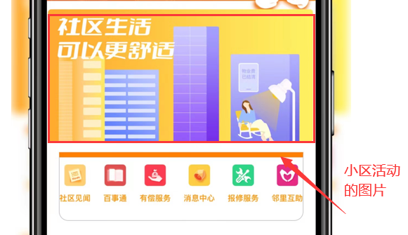
主要功能及应用场景【PC端】
02
报修
查看，完成业主提交的报修申请。
活动管理
活动管理指物业为业主提供的小区活动，活动可用在小程序和APP的首页中展示。

Slide 22
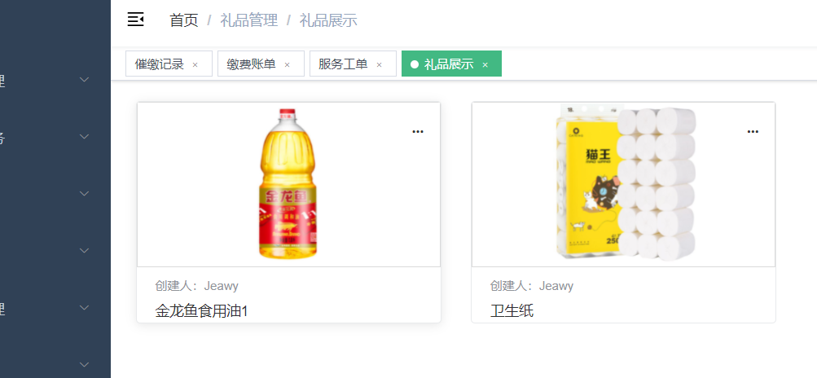
主要功能及应用场景【PC端】
02
礼品管理
发布、编辑、查看积分兑换好礼中的礼品信息。

Slide 23
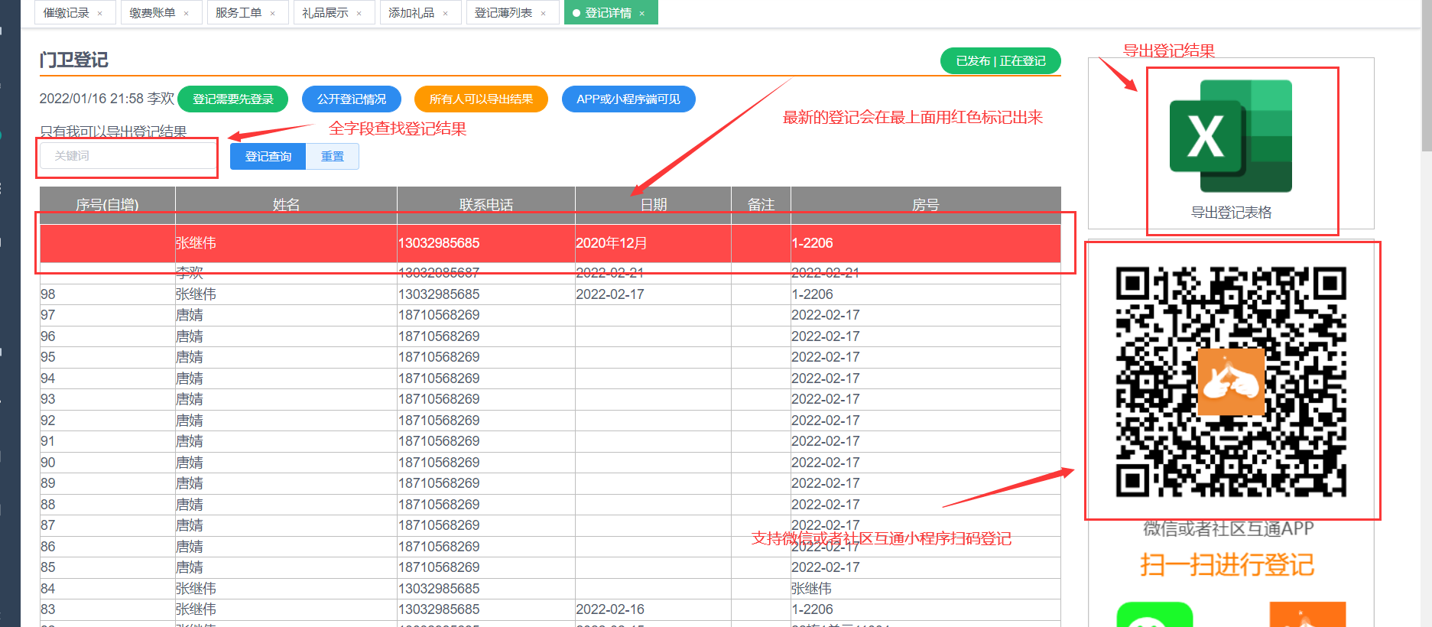
主要功能及应用场景【PC端】
02
登记薄
可以在平台中查看线下与线上的登记薄登记情况，如果有新登记，系统自动会提示。

Slide 24
02
主要功能及应用场景
借还
失物招领
紧急求助
闲置
新版本
门禁
打卡
新版本计划
Notes:
宣传小区正能量，营造良好向上的小区氛围。

Slide 25
社区互通
app及小程序
我们可以为您带来什么
01
更高的效益、更低的成本、业主认可、额外收益、app及小程序的运营
主要功能及应用场景
02
物业缴费、登记薄、有偿服务、百事通、社区见闻、报修、邻里互助、账单、通知公告、车牌找人等
我们提供的服务
03
免费维护、免费升级、app及小程序运营、社区IT服务、一对一技术支持
部署方式
04
独立部署、平台化部署、收费方案、免费方案

Slide 26

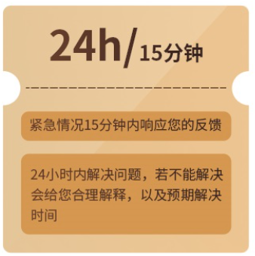
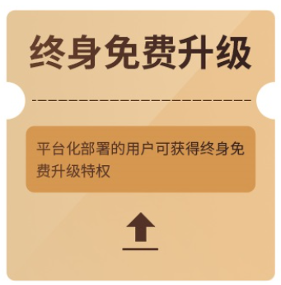
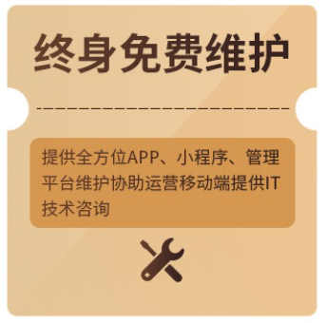

03
我们提供的服务
完善的服务，无任何后顾之忧
我们会安排一个技术人员协助小区物业人员更好的利用我们提供的平台提升工作效率和业主满意度
我们会进行平台运行监控，主动发现问题并及时处理
终身免费进行功能升级，不会出现需要交费才能解锁新功能的情况
平台、小程序、APP的维护工作都由我们免费提供

Slide 27
社区互通
app及小程序
我们可以为您带来什么
01
更高的效益、更低的成本、业主认可、额外收益、app及小程序的运营
主要功能及应用场景
02
物业缴费、登记薄、有偿服务、百事通、社区见闻、报修、邻里互助、账单、通知公告、车牌找人等
我们提供的服务
03
免费维护、免费升级、app及小程序运营、社区IT服务、一对一技术支持
部署方式
04
独立部署、平台化部署、收费方案、免费方案

Slide 28

04
部署方式
两种部署方式
平台化部署
独立部署
推荐方案
贵公司管理的小区直接入驻社区互通平台。
为贵公司单独进行部署。与平台完全独立、隔离。

Slide 29
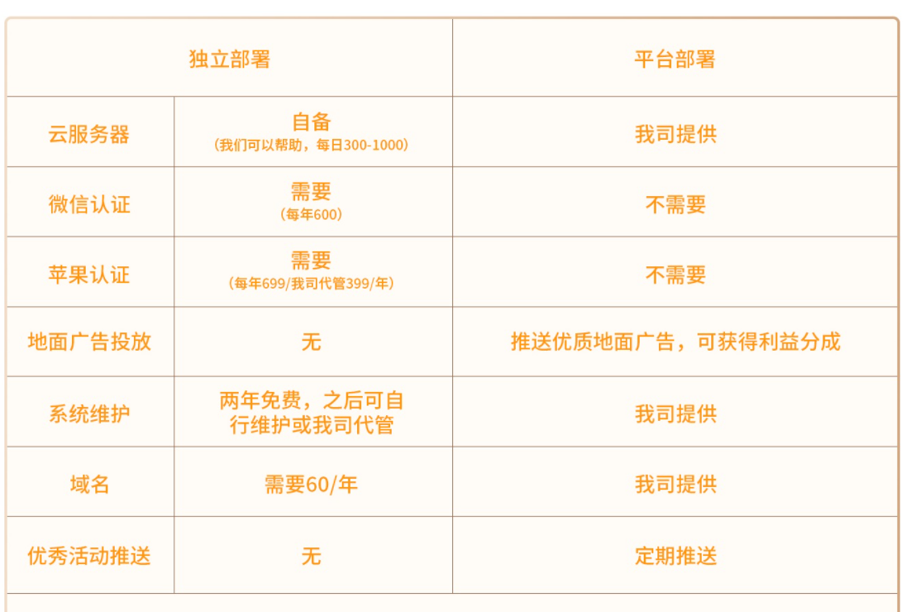
04
两种部署方式的优缺点

Slide 30
谢谢观看
汇报人：小林
苹果iOS版
安卓版
小程序版
未尽事宜，请联系13032985685
© 字节音图
© 字节音图

